Slide 1
Bài 6: Thứ tự thực hiện các
phép tính – Tiết 2

Slide 2
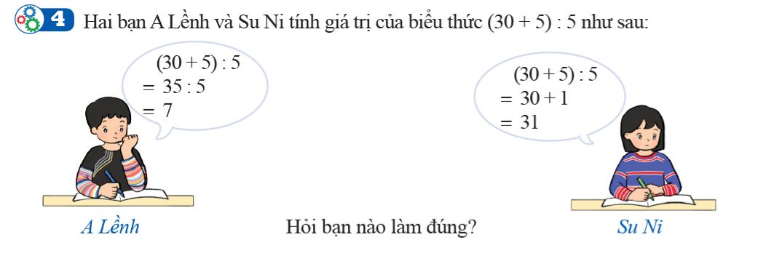

Slide 3
VD4 – SGK/T28: Tính giá trị của biểu thức: $48+{(12−8)}^{2}:8.2$
LT4 – SGK/T28: Tính giá trị của biểu thức: $15+\left(39:3−8\right).4$

Slide 4
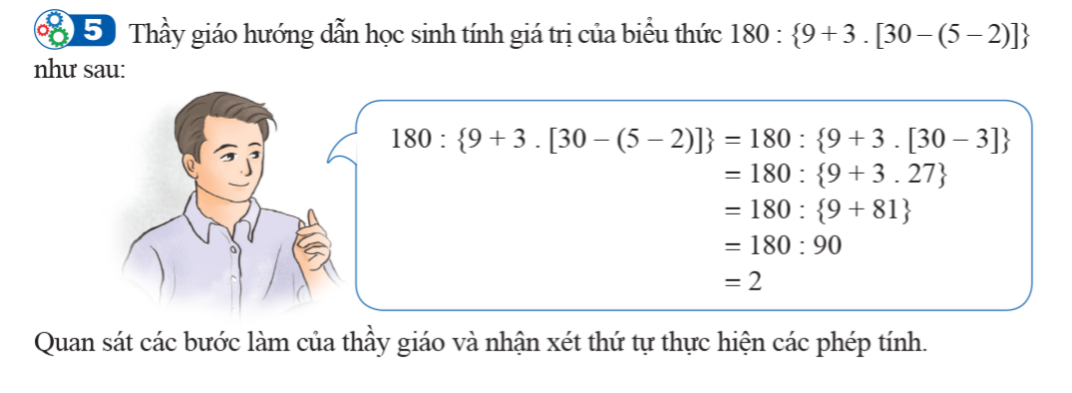

Slide 5

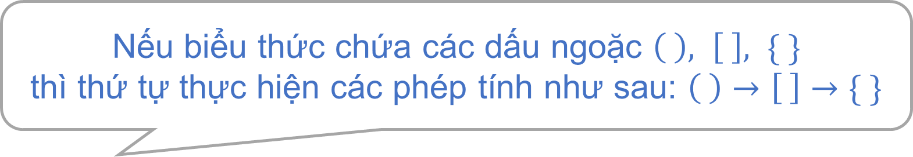
THỨ TỰ THỰC HIỆN CÁC PHÉP TÍNH TRONG
BIỂU THỨC CHỨA DẤU NGOẶC
II
Nếu biểu thức chứa các dấu ngoặc $\left( \right), \left[ \right], \{ \}$
thì thứ tự thực hiện các phép tính như sau: $\left( \right)→\left[ \right]→\{ \}$

Slide 6
VD5 – SGK/T29: Tính giá trị của biểu thức: $80−[130−8.{\left(7−4\right)}^{2}]$
LT5 – SGK/T29: Tính giá trị của biểu thức: $35−\{5.\left[\left(16+12\right):4+3\right]−2.10\}$

Slide 9
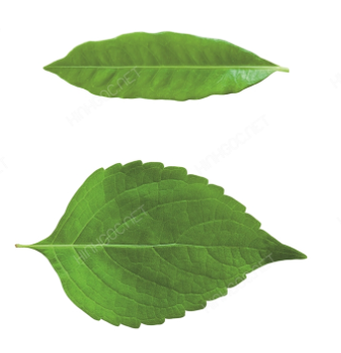
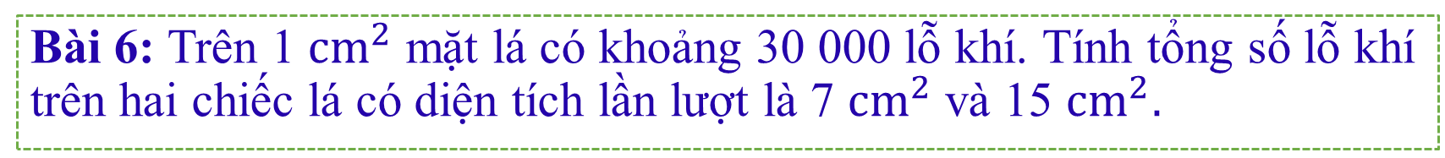
Bài 6: Trên 1 ${cm}^{2}$ mặt lá có khoảng 30 000 lỗ khí. Tính tổng số lỗ khí trên hai chiếc lá có diện tích lần lượt là 7 ${cm}^{2}$ và 15 ${cm}^{2}.$
Bài giải
Tổng số lỗ khí trên hai chiếc lá là:
(7+15).30 000 = 660 000 (lỗ khí)

Slide 10

GIẢI
Số tiền cô Hồng mua vở và bút bi là:
30.7 500 + 30.2 500 = 300 000 (đồng)
Số tiền cô Hồng mua bút chì là:
396 000 – 300 000 = 96 000 (đồng)
Giá tiền của một chiếc bút là:
96 000: 24 = 4 000 (đồng)
Bài 8
Cô Hồng mua 30 quyển vở, 30 chiếc bút bi, hai hộp bút chì mỗi hộp có 12 chiếc. Tổng số tiền cô phải thanh toán là 396.000 đồng. Cô chỉ nhớ giá của một quyển vở là 7.500 đồng, giá của một chiếc bút bi là 2 500 đồng. Hãy tính giúp cô Hồng xem một chiếc bút bi giá bao nhiêu tiền.

Slide 11



KHÔNG NGOẶC
CÓ NGOẶC
LŨY
THỪA
NHÂN,
CHIA
CỘNG,
TRỪ
( )
[ ]
{ }
THỨ TỰ THỰC HIỆN CÁC PHÉP TÍNH TRONG BIỂU THỨC

